Slide 1
算法设计与分析 Design and Analysis of Algorithms
董 强
计算机科学与工程学院
2019年秋

Slide 2
我的经历
教育经历
2002/09 – 2006/06，重庆大学，计算机学院，本科
2006/09 – 2010/12，重庆大学，计算机学院，博士
2008/09 – 2009/09，Montclair State University， 计算机科学系，访问学者
工作经历
2011/03 – 至今，电子科技大学，计算机科学与工程学院，讲师/副教授
大数据研究中心成员

Slide 3
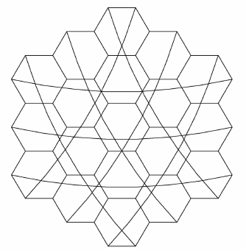
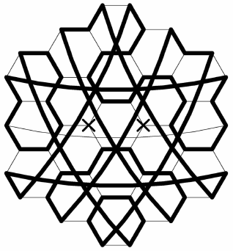
科研方向
组合网络分析
了解该方向请参考中科大徐俊明老师的专题报告《组合网络理论研究的回顾与思考》，http://staff.ustc.edu.cn/~xujm/essay2003b.pdf
Fault-tolerant hamiltonian cycle

Slide 4
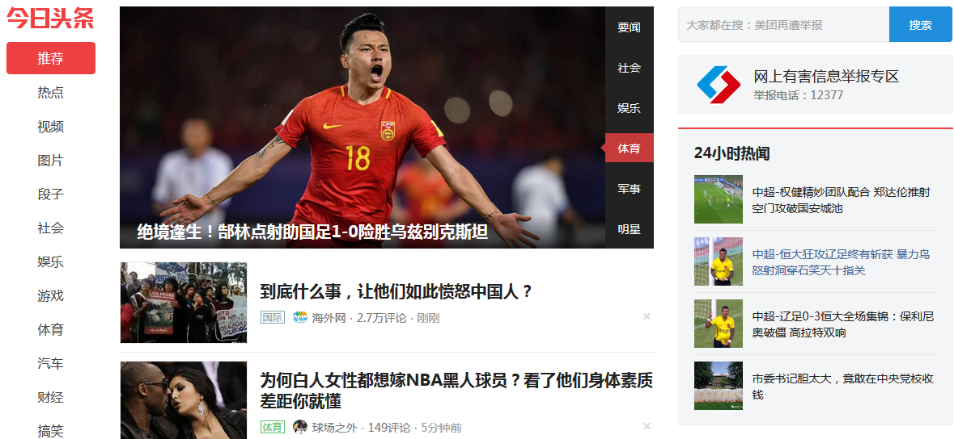
科研方向
个性化推荐系统
了解该方向请参考周涛教授的科学网博文《个性化推荐的十大挑战》，http://blog.sciencenet.cn/blog-3075-588779.html，以及学术论文《个性化推荐系统的研究进展》

Slide 5

联系方式
办公地点: 创新中心B322
通知QQ群: 811090957
手机: 18980598981
考核方式：闭卷考试 成绩评定：平时成绩30% +
卷面成绩70%
平时成绩：考勤 + 课后作业

Slide 6
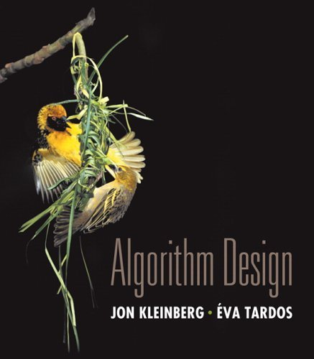
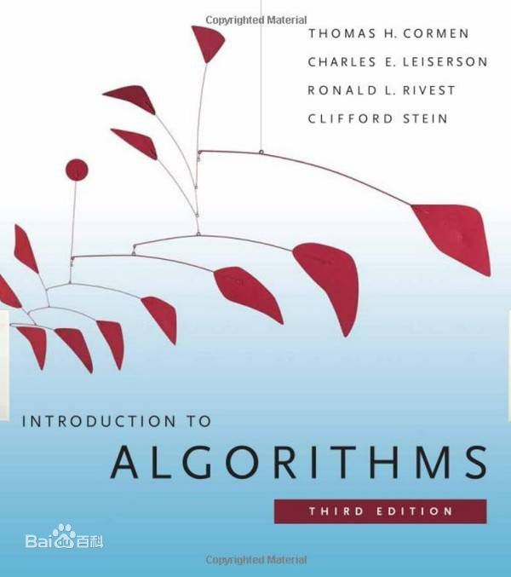
教材和参考书目
教材：
J. Kleinberg, E. Tardos, Algorithm design, Addison Wesley, 2005
参考书：
Cormen，Leiserson，Rivest，Stein，算法导论（影印版），高等教育出版社，2007

Slide 7
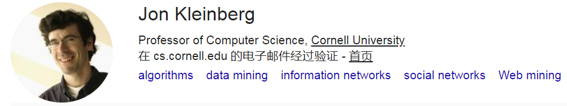
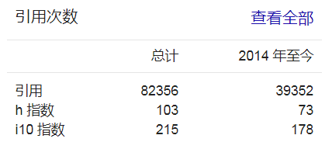
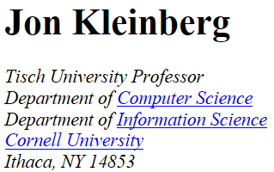
J. Kleinberg
https://f.glgoo.top/citations?hl=zh-CN&user=VX7d5EQAAAAJ

Slide 8
主要内容
引论 （2学时）
算法课程的开始目的和必要性（1学时），算法和程序的差别（1学时）
算法分析与设计基础 （14学时）
渐进表达（2学时），贪心算法（4学时），分治算法（4学时），动态规划算法（4学时）
网络流算法 （4学时）
最大流和最小割的关系（2学时），最大流算法（2学时）

Slide 9
主要内容
NP完备性理论 （8学时）
规约的定义及性质（2学时），P，NP，NPC，NP难等基本概念（2学时），三种不同类型的规约：简单等价、子问题到一般问题、利用小技巧（4学时）
近似算法 （8学时）
近似算法的性质（2学时），工作调度问题的近似算法（2学时），点覆盖问题的近似算法（2学时），圆盘覆盖等其它问题的近似算法（2学时）
算法高级讲座 （4学时）
介绍一些算法研究前沿方法，比如说并行算法、参数算法、随机算法等（4学时）

Slide 10
一些建议
Advices to who wants to register this course: 1. This course is worthy of your time.
2. This course may be a heavy load for you, if you do not want to spend time on it. So DON’T select this course if you just want to get the credit. 3. Read the lecture notes carefully, which will be more helpful for you than the text books. 4. Make sure that you can solve the problems that I put highlines in the course.
5. In some interviews of job hunting, you may find the techniques in the course useful.

Slide 11
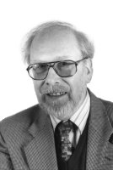
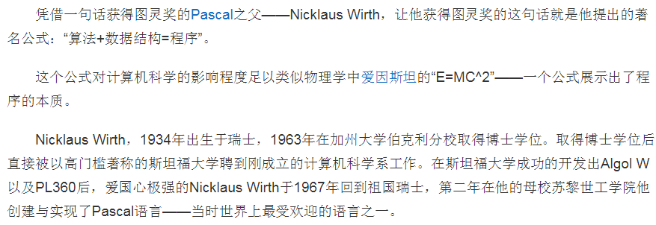
为什么要学习算法？
Algorithms + Data Structures = Programs
---- Nicklaus Wirth ( Pascal 程序设计语言之父、
结构化程序设计首创者、图灵奖获得者)

Slide 12
为什么要学习算法？
计算机程序是使用计算机求解问题
算法是求解问题的过程描述：从蛮力到策略
数据结构是数据的组织与存储：从杂乱无章到井然有序

Slide 13
计算机问题
计算机问题：A task to be performed by computers （需要计算机解决的任务）
Problems ⇔ Mathematical function from inputs to matching outputs. （输入到对应输出的一个数学函数）
A particular input must always result in the same output every time the function is computed
（每次同样的输入计算机给出同样的输出）

Slide 14
三种不同的计算机问题
Decision Problem （判断问题，回答yes或者no）
比如：输入的数是否大于60
Optimal Problem （优化问题，求最优解）
比如：从A到B的最短路径是什么？
Numerical Calculation （数值计算） 比如说用计算机求方程或积分等，这些问题都属于数值计算中

Slide 15
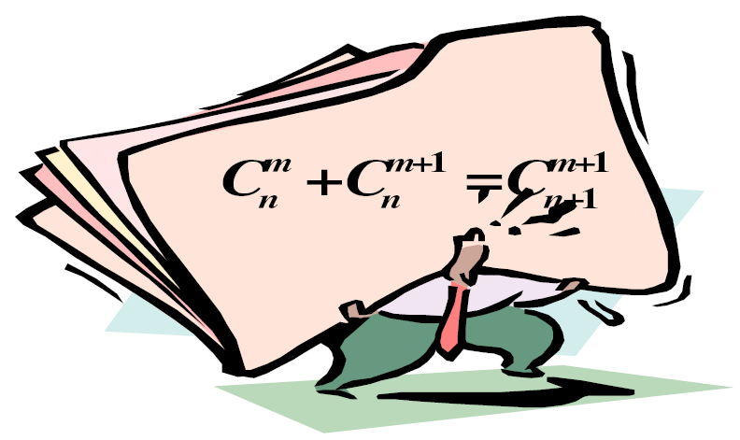
计算机问题求解步骤
理解问题
算法是解决问题的方法。
计算方法；
精确和近似的解法；
数据结构；
算法设计策略；
设计算法
正确性证明
分析算法
根据算法写代码

Slide 16
计算机问题求解步骤
理解问题
设计算法前做的第一件事情
仔细阅读问题的描述
提出疑问
手工处理一些实例
考虑特殊情况
确定输入
抽象出问题，用数学表达式描述
理解问题
计算方法；
精确和近似的解法；
数据结构；
算法设计策略；
设计算法
正确性证明
分析算法
根据算法写代码

Slide 17
计算机问题求解步骤
了解计算设备的性能，确定计算方法
顺序算法
并行算法
选择精确解和近似解
某些重要的问题无法求得精确解
某些问题求精确解速度慢，无法接受
理解问题
计算方法；
精确和近似的解法；
数据结构；
算法设计策略；
设计算法
正确性证明
分析算法
根据算法写代码

Slide 18
计算机问题求解步骤
确定适当的数据结构
算法 + 数据结构 = 程序
算法设计策略
使用算法解题的一般性方法，用于解决计算领域的多种问题。
设计并描述算法
自然语言
伪代码
流程图
理解问题
计算方法；
精确和近似的解法；
数据结构；
算法设计策略；
设计算法
正确性证明
分析算法
根据算法写代码

Slide 19
计算机问题求解步骤
证明算法的正确性
证明对于每一个合法的输入，该算法都会在有限的时间内输出一个满足要求的结果。
一般方法：数学归纳法
证明算法的正确性与不正确哪一个更容易？
理解问题
计算方法；
精确和近似的解法；
数据结构；
算法设计策略；
设计算法
正确性证明
分析算法
根据算法写代码

Slide 20
计算机问题求解步骤
分析算法
算法有两种效率：时间效率和空间效率
算法的另外两个特性：简单性和一般性
为算法写代码
用计算机程序实现算法
在把算法转变为程序的过程中，可能会发生错误或者效率非常低
理解问题
计算方法；
精确和近似的解法；
数据结构；
算法设计策略；
设计算法
正确性证明
分析算法
根据算法写代码
Notes:
算法工程师

Slide 21
计算机问题求解步骤
作为一种规律，一个好的算法是反复努力和重新修正的结果
计算机算法设计是一个最优性问题：对于给定的问题需要花费多少力气（资源）？
是不是每个问题都能够用计算机算法来解决？
发明或者发现算法是一个非常有创造性和非常值得付出的过程！
Notes:
算法工程师

Slide 22
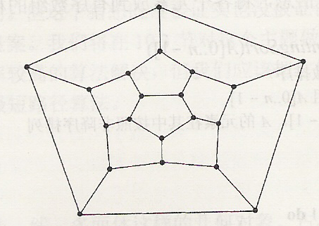
常见的计算机问题
岸
排序(Sorting)
查找(Search)
串处理(String)
图问题(Graph)
组合问题(Combination)
几何问题(Geometry)
数值问题
桥
岛
岛
河
七桥问题
Icosian游戏

Slide 23
活动安排问题
Input. 一系列活动，每个活动有一个起始时间和结束时间.
Goal. 找出最多的一组活动集，使得这些活动两两时间不重叠。
a
b
b
c
d
e
e
f
g
h
h
Time
0
1
2
3
4
5
6
7
8
9
10
11
Notes:
Activity selection = interval scheduling
OPT = B, E, H
Note: smallest job (C) is not in any optimal solution, job that starts first (A) is not in any optimal solution.

Slide 24
带权重的活动安排问题
Input. 一系列活动，每个活动有一个起始时间和结束时间，还有一个权值。
Goal. 找出一组权重之和最大的活动集，使得这些活动两两的时间不重叠。
23
12
20
26
13
20
11
16
Time
0
1
2
3
4
5
6
7
8
9
10
11
Notes:
Activity selection = interval scheduling
OPT = B, E, H
Note: smallest job (C) is not in any optimal solution, job that starts first (A) is not in any optimal solution.

Slide 25
二部图匹配问题
Input. 一个二部图.
Goal. 找出数量最多的一组边，使得这组边中任何两条都没有公共顶点。
A
1
B
2
C
3
D
4
E
5

Slide 26
最大独立集问题
Input. 一个图.
Goal. 找出图中数量最多的一组点，使得这组点中任何两个间都不存在一条边。
1
2
1
4
5
3
4
5
6
6
7

Slide 27
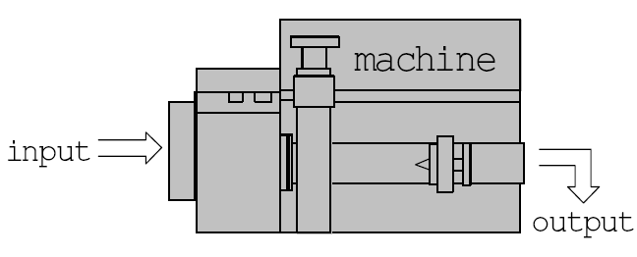
什么是算法？
算法是一系列解决问题的清晰指令，也就是说，能够对一定规范的输入，在有限时间内获得所要求的输出。
问题
算法
程序

Slide 28
算法的几个要点
算法的每一个步骤都必须清晰、明确。
算法所处理的输入的值域必须仔细定义。
同样的一个算法可以用几种不同的形式来描述。
可能存在几种解决相同问题的算法。
针对同一个问题的算法可能会基于完全不同的解题思路，而且解题的速度也会有明显区别。

Slide 29
算法的特征
输入（input）：算法有零个或多个输入量；
输出（output）：算法至少产生一个输出量；
确定性（definiteness）：算法的每一条指令都有确切的定义，没有二义性；
有穷性（finiteness）：算法必须总能在执行有限步之后终止。

Slide 30
程序与算法的比较
计算机程序是算法用某种程序语言的一个具体表示（实现） ，一个Java程序和一个C程序可能是用同样的方法解决同一个问题，这两个语言表达的就是同一个算法
计算机程序是用来给计算机读的
而算法是给人来读的，直接将算法输入计算机是不能运行的
程序可以不满足算法的有穷性。

Slide 31
算法设计的目标
用计算机解决相应的计算机问题
在规定的资源限制下将问题给解决
两个矛盾的目标 :
To design an algorithm that is easy to understand, code and debug. （容易理解、编码、调试）
To design an algorithm that makes efficient use of the computer’s resources. （有效利用计算机资源）
练习
斐波那契数列F(n)

Slide 32
算法设计策略
Exhaustive search （穷举搜索） Greedy method（贪心法） Divide-and-conquer （分而治之） Dynamic programming （动态规划） Back tracking （回溯法）
Branch-and-bound （分支定界法）
Approximation algorithms (近似算法)
…

Slide 33
算法设计的例子
求两个正整数m,n的最大公约数gcd(m,n)
欧几里得算法基于的方法是重复应用下列式子，直到m mod n=0
gcd(m, n) = gcd(n, m mod n)
算法 Euclid(m,n)
//使用欧几里得算法计算gcd(m,n)
//输入：两个不全为0的非负整数m,n
//输出：m，n的最大公约数
While n!=0 do
r←m mod n
m←n
n←r
Return m
gcd(m,n)的欧几里得算法
第一步：如果n=0，返回m的值作为结果，结束；否则进入第二步
第二步：用n去除m，将余数赋给r。
第三步：将n的值赋给m，将r的值赋给n，回第一步。
同一个算法有不同的表达方式

Slide 34
算法设计的例子
gcd(m,n)的连续整数检测算法
第一步：将min{m,n}的值赋给t。
第二步：m除以t，如果余数为0，则进入第三步；否则，进入第四步。
第三步：n除以t，如果余数为0 ，则返回t值作为结果；否则，进入第四步。
第四步：把t的值减1。返回第二步。
同一个问题有不同的解决方法！
gcd(m,n)的中学计算算法
第一步：找到m的所有质因数。
第二步：找到n的所有质因数
第三步：从第一步和第二步中求得的质因数分解式找出所有的公因数
第四步：将第三步中找的质因数相乘，其结果作为给定数字的最大公因数。

Slide 35
Good Algorithms Always Exist?
Some problems have good algorithms and can be solved quickly. Some may not have (we have not found good algorithms yet).
What should we do for hard problems? -believing that there are some good algorithms for them? -believing that these problems are fundamentally different from easy problems?

Slide 36
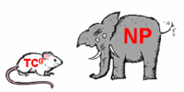
Different Classes of Problems
人类认识世界的一个共同规则：物以类聚
Computational complexity. Classify the problems into different classes by measuring the minimum resource (running time, space, or others) required to solve the problem.
Some important classes: P, NP, NPC, PTAS,…

Slide 37
Different Classes of Problems
P: a solution can be solved in polynomial time.
NP: a solution can be checked in polynomial time.
NPC: problems that may not have polynomial-time algorithms.
NPC
P
P = NP?
NP
Many important problems in practice are NPC.

Slide 38
NPC Problems
Many methods to deal with NPC problems:
Heuristic algorithms: solving the problems by your feeling. Donot know if it is right or not, but the algorithm runs fast.
Approximation algorithms: the algorithm finds a solution not far away from the optimal solution and runs in polynomial time.
Fast exact algorithms: effective exponential-time algorithms (must faster than simple search algorithms).
Parameterized algorithms: the algorithm is effective when the parameter is small.

